Slide 1
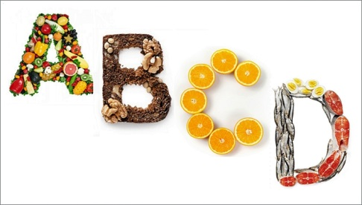
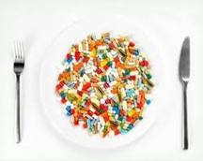
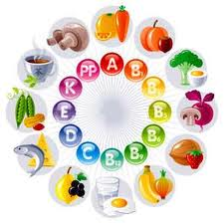
Тема
Типи поживних речовин.
Вітаміни.
Мета
Ознайомитися з історією відкриття вітамінів;
Вивчити вплив вітамінів на живий організм;
Розробити практичні рекомендації щодо збереження вітамінів у їжі;
Розвивати навички роботи в групах.

Slide 2
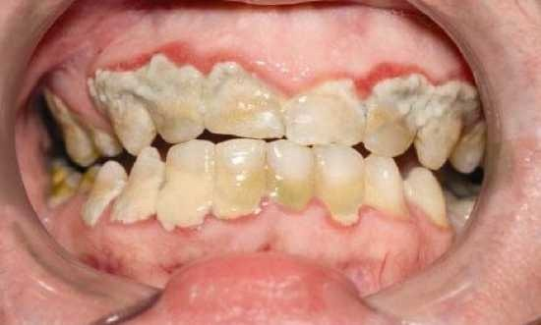
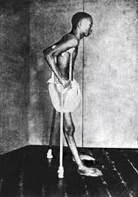
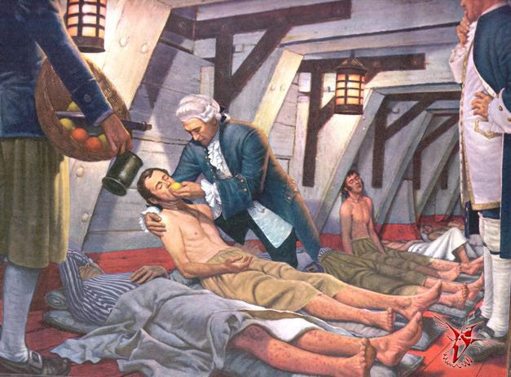
З історії відкриття вітамінів
Цинга

Slide 3
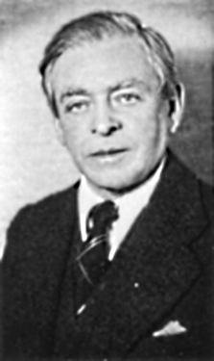
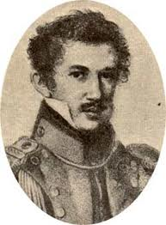
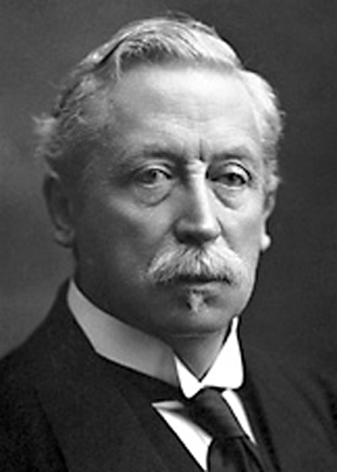
Лунін
Микола Іванович
Вчення про вітаміни
Казимир Функ
Термін «вітамін»
Христіан Ейкман
Бері - бері

Slide 4

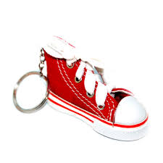
Вітаміни
Жиророзчинні
Водорозчинні
К, Е, Д, А
В1, В2, В6, В12, С

Slide 5
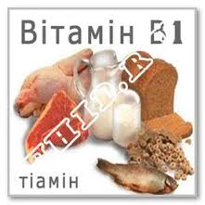
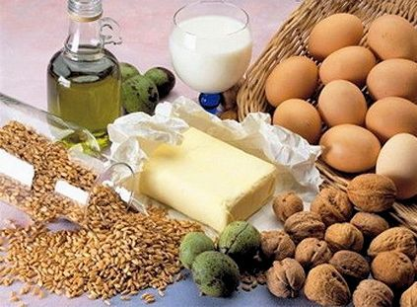
Назва вітаміну | Джерела | Роль в організмі | Прояви авітамінозу
Віт.В1 - тіамін | Хліб, горох, овес, дріжджі, яєчні жовтки, гречка, картопля | Участь в обміні речовин, впливає на стан нервової системи | Хвороба бері - бері

Slide 6
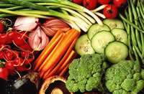
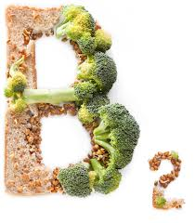
Назва вітаміну | Джерела | Роль в організмі | Прояви авітамінозу
Віт.В2 - рибофлавін | Сир, молоко, яйця, хліб, печінка, капуста брокколі, огірки, томатах | Участь в окислювально-відновних реакціях, забезпечує здорову і гладеньку шкіру | Запалення слизових оболонок, часті фурункули, ячмені, герпеси, дерматиди

Slide 7

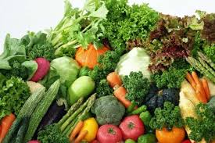
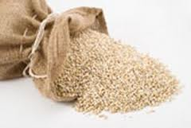
Назва вітаміну | Джерела | Роль в організмі | Прояви авітамінозу
Віт.В6 - піридоксин | Проростки і висівки пшениці, зелені листяні овочі, молоко, м’ясо, яйця, риба | Регулює стан нервової системи, підтримує здоров'я зубів та ясен | Анемія, нездужання, дерматити,судоми розлад травлення

Slide 8
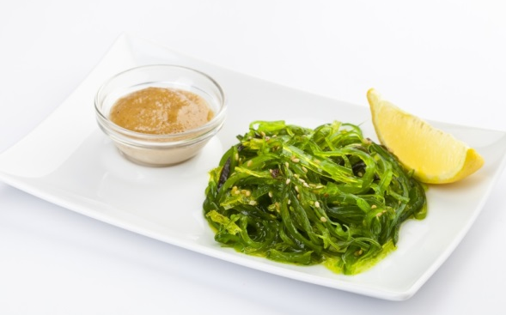
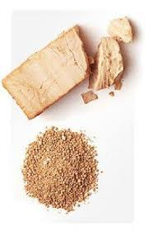
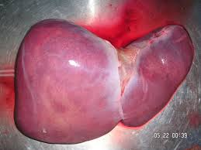

Назва вітаміну | Джерела | Роль в організмі | Прояви авітамінозу
Віт.В12 - ціанокобаламін | Дріжджі, водорості, печінка, нирки, ікра, риба, яйця | Бере участь у кровотворенні, регулює вуглеводний і ліпідний обмін речовин | Недокрів'я - анемія

Slide 9
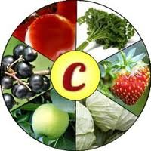
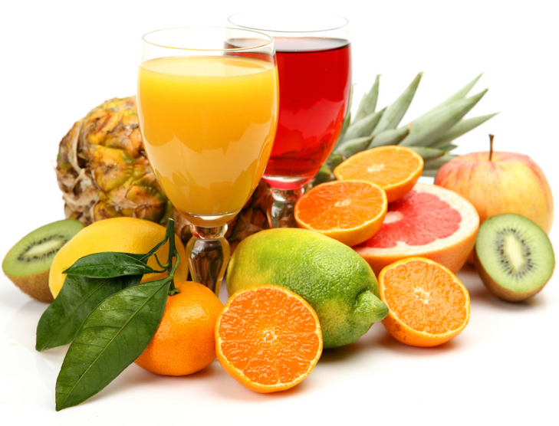
Назва вітаміну | Джерела | Роль в організмі | Прояви авітамінозу
Віт.С – аскорбінова кислота | Лимони, шипшина, зелена цибуля, смородина, червоний перець | Наймогутніший антиоксидант, бере участь в окисно-відновних реакціях | Нестача знижує опірність організму до інфекцій, цинга

Slide 10
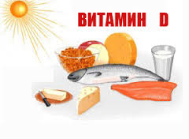
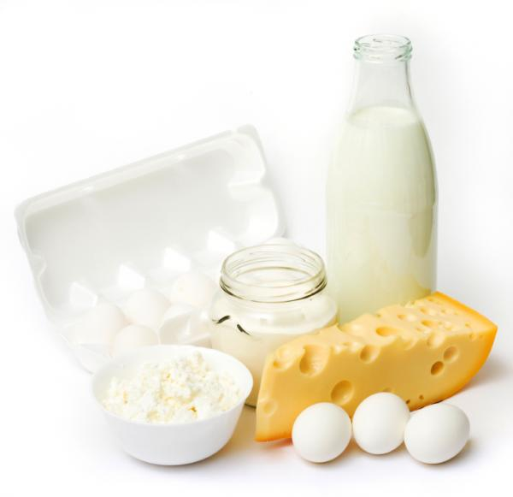
Назва вітаміну | Джерела | Роль в організмі | Прояви авітамінозу
Віт.D – кальцеферол | Яєчний жовток, печінка тріски, риб'ячий жир, молоко, сонячне світло | Регулює обмін кальцію і фосфору в кістковій тканині | Рахіт, стримує ріст

Slide 11
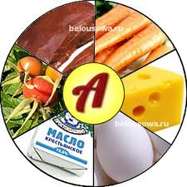
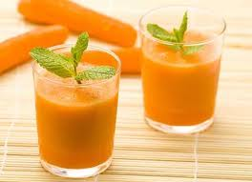
Назва вітаміну | Джерела | Роль в організмі | Прояви авітамінозу
Віт.А - ретинол | Масло, яйця, риб'ячий жир, печінка, морква | Впливає на ріст, регулює обмінні процеси в шкірі, слизових оболонках очей. | Куряча сліпота, затримка росту

Slide 12
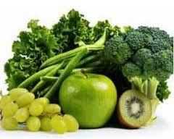
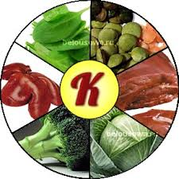
Назва вітаміну | Джерела | Роль в організмі | Прояви авітамінозу
Віт.К - філохінон | Шпинат, зелені помідори, картопля, капуста, банани, ягоди горобини | Впливає на зсідання крові, попереджає остеопороз, виробляється в товстому кишечнику | Порушення зсідання крові

Slide 13

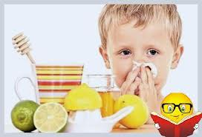
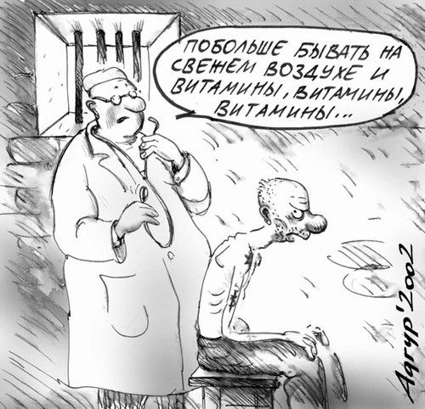

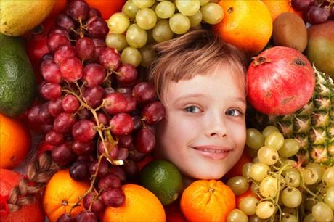

Slide 14
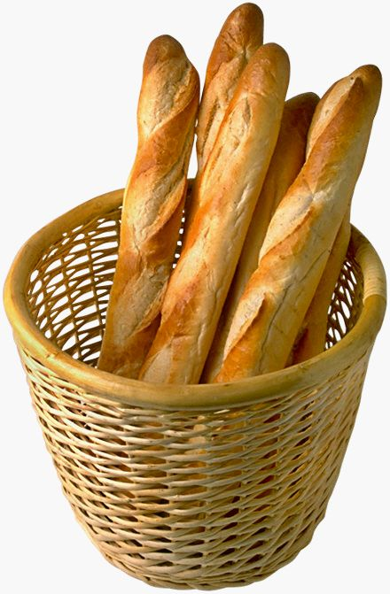
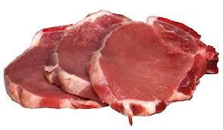
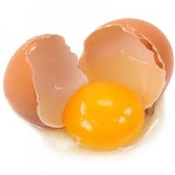
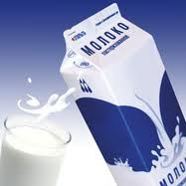
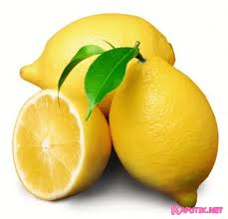
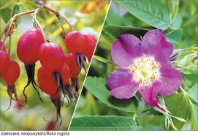
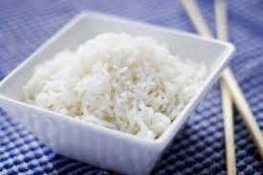
Який вітамін
відсутній?
Очищений рис

Slide 15
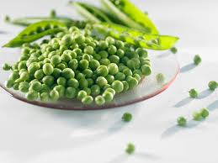
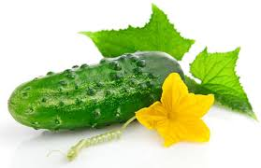
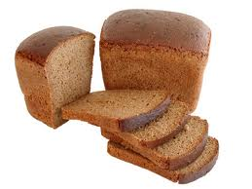
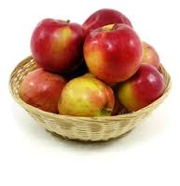
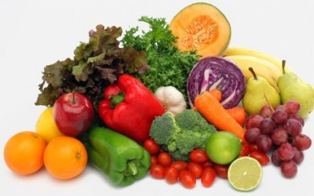
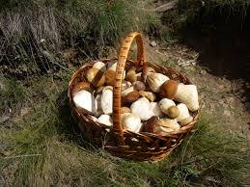
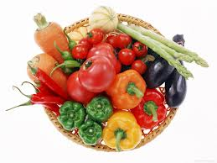
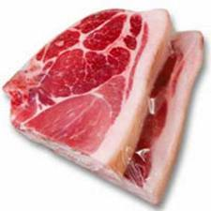
Який вітамін
відсутній?

Slide 16
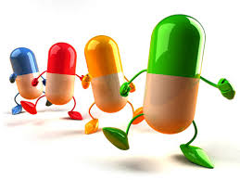

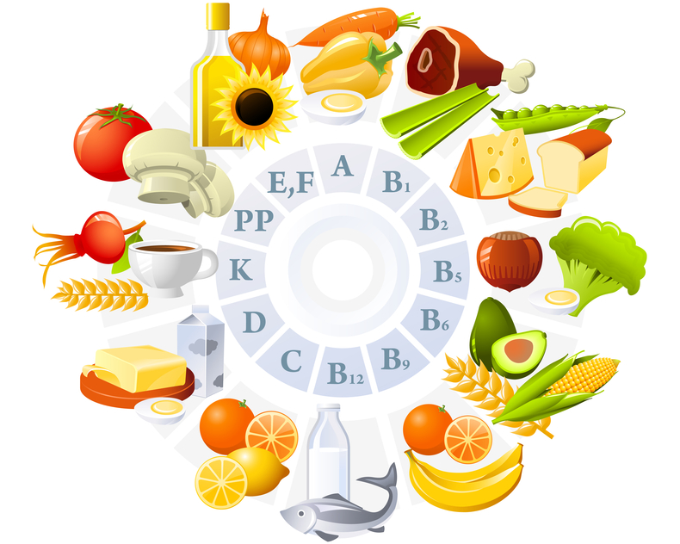
Домашнє завдання:
Вивчити параграф № 35;
Знайти художні твори, в героїв яких були б ознаки авітамінозів.

